Slide 1
유대인의 절기들
중요절기를 통해 이스라엘과 오늘의 우리를 이해하기
NT Backgrounds의 페이지 번호는 NTB 136-137페이지와 다르다는 점에 유의하십시오.
Dr. Rick Griffith • Singapore Bible College
BibleStudyDownloads.org

Slide 2
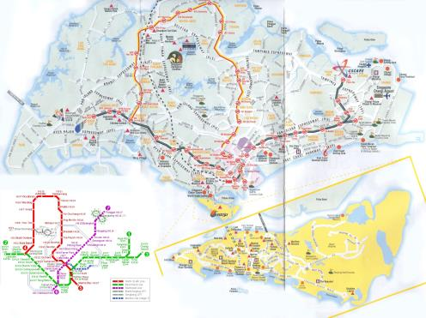
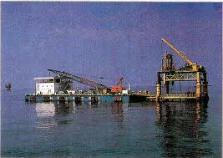
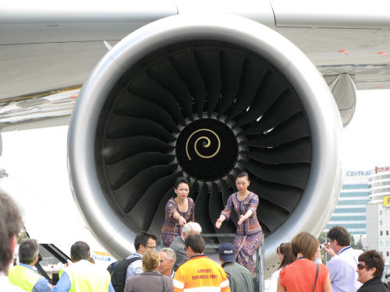
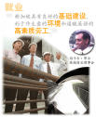
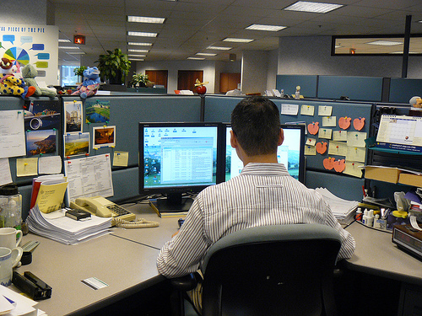
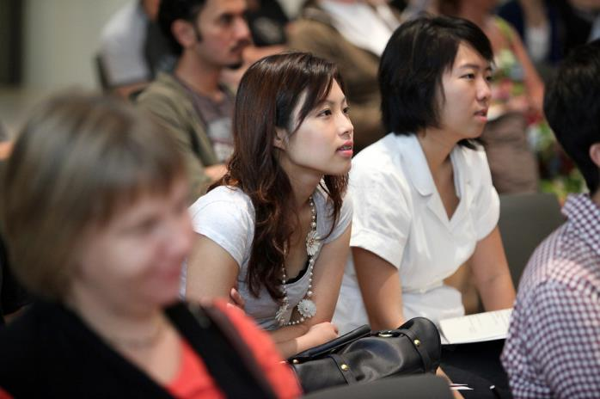



싱가폴의 노동윤리

Slide 3
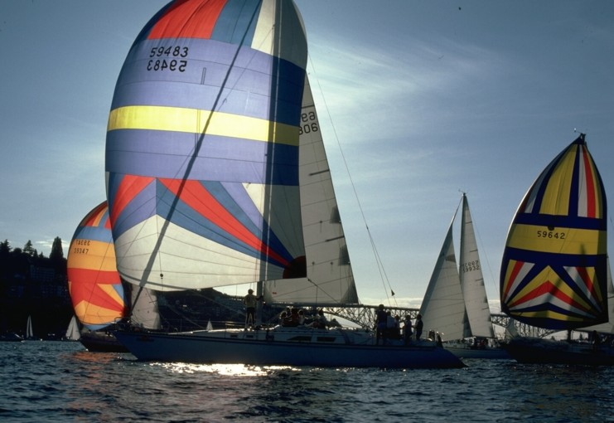
휴식은 왜?
179

Slide 4
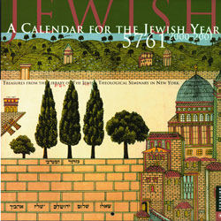

유대인의 달력
180
민간력
종교력
1-12월

Slide 5
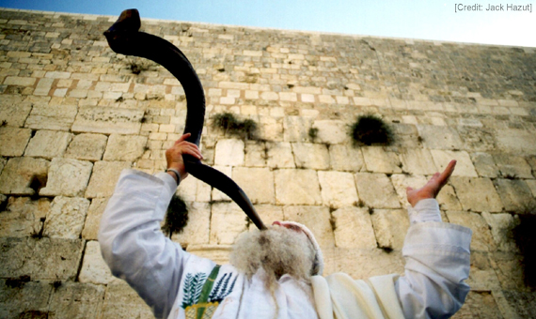
절기의 나팔
민간력의 시작 티쉬리 1

Slide 6

유대다력
출애굽의 밤:
여호와께서 애굽 땅에서 모세와 아론에게 일러 가라사대: 이 달로 너희에게 달의 시작 곧 해의 첫 달이 되게 하고" (출애굽기. 12:1-2)
180
1 니산
2 이야르
3 시반
4 탐무즈
5 아브
6 엘룰
7 티쉬리
8 케쉬반
9 키스레브
10 테벳
11 쉐밧
12 아다르
3-4월
종교력 시작
민간력 시작
9-10월

Slide 7
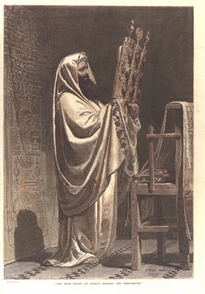
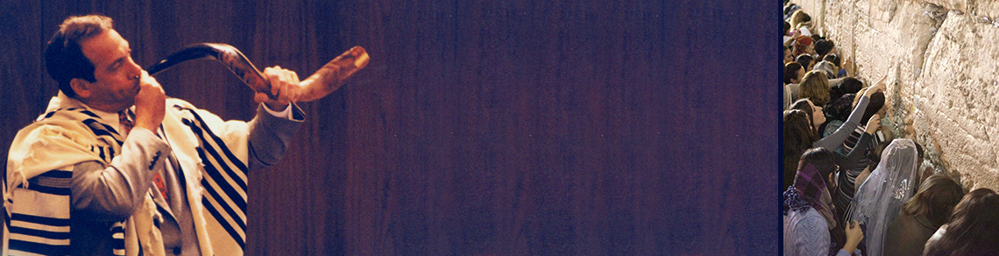
성경의 절기
134
구약에서
기념하는 거룩한 날
레위기 23; 신명기 16

Slide 8
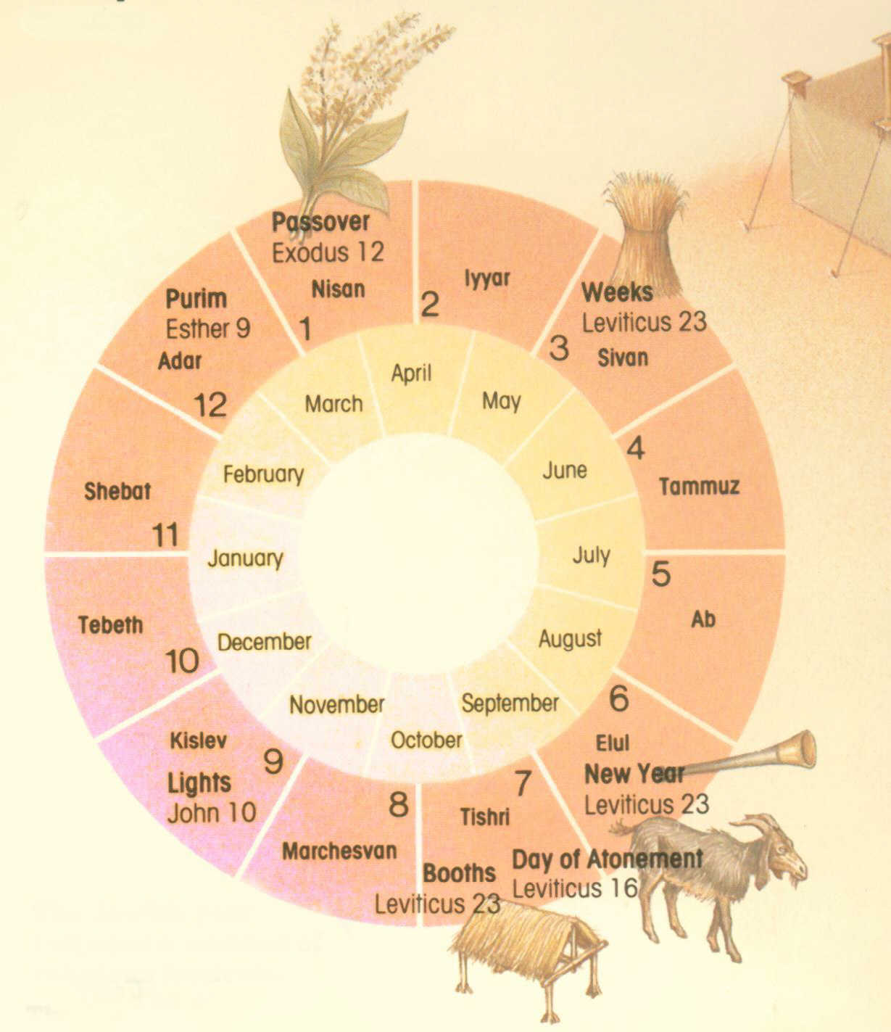
일곱절기
레위기 23;
신명기 16
유월절
무교절
초실절
오순절/맥추절
나팔절
속죄일
초막절/수장절
1 니산
2 이야르
3 시반
4 탐무즈
5 아브
6 엘룰
7 티쉬리
8 케쉬반
9 키스레브
10 테벳
11 쉐밧
12 아다르
Notes:
#80 in original file

Slide 9
매주 안식일
절기
레위기 23;
신명기 16
Leviticus 23
1 니산
2 이야르
3 시반
4 탐무즈
5 아브
6 엘룰
7 티쉬리
8 케쉬반
9 키스레브
10 테벳
11 쉐밧
12 아다르
안식하며 연약을 기억
천국에서 예수님이 안식주심
Notes:
#81 in original file

Slide 10
유월절
절기
레위기 23;
신명기 16
1 니산
2 이야르
3 시반
4 탐무즈
5 아브
6 엘룰
7 티쉬리
8 케쉬반
9 키스레브
10 테벳
11 쉐밧
12 아다르
출애굽을 회상함
예수님이 우리의 구속주
Notes:
#82 in original file

Slide 11
무교절
절기
레위기 23;
신명기 16
1 니산
2 이야르
3 시반
4 탐무즈
5 아브
6 엘룰
7 티쉬리
8 케쉬반
9 키스레브
10 테벳
11 쉐밧
12 아다르
이집트 의존성을 깨트림
그리스도가 우리를 거룩케 함
Notes:
#82 in original file

Slide 12
초실절
절기
레위기 23;
신명기 16
1 니산
2 이야르
3 시반
4 탐무즈
5 아브
6 엘룰
7 티쉬리
8 케쉬반
9 키스레브
10 테벳
11 쉐밧
12 아다르
열매를 드림
예수의 부활
Notes:
#83 in original file

Slide 13
오순절
절기
레위기 23;
신명기 16
1 니산
2 이야르
3 시반
4 탐무즈
5 아브
6 엘룰
7 티쉬리
8 케쉬반
9 키스레브
10 테벳
11 쉐밧
12 아다르
감사
교회의 시작
Notes:
#84 in original file

Slide 14
나팔절
절기
레위기 23;
신명기 16
1 니산
2 이야르
3 시반
4 탐무즈
5 아브
6 엘룰
7 티쉬리
8 케쉬반
9 키스레브
10 테벳
11 쉐밧
12 아다르
새해 회개
들림
Notes:
#85 in original file

Slide 15
속죄일
절기
레위기 23;
신명기 16
1 니산
2 이야르
3 시반
4 탐무즈
5 아브
6 엘룰
7 티쉬리
8 케쉬반
9 키스레브
10 테벳
11 쉐밧
12 아다르
죄의 속죄
그리스도의 속죄
Notes:
#86 in original file

Slide 16
초막절
절기
레위기 23;
신명기 16
1 니산
2 이야르
3 시반
4 탐무즈
5 아브
6 엘룰
7 티쉬리
8 케쉬반
9 키스레브
10 테벳
11 쉐밧
12 아다르
추수의 기쁨과 광야에서의 축복을 기억
안식에 거함
Notes:
#87 in original file

Slide 17
이스라엘 절기의 종말론 (레. 23)
184
일
기간
절기
중요성 (과거)
유형 (미래)
주간
하루
안식일
기억:
• 창조후 안식
• 모세언약의 증표와 애굽으로부터의 구원(출. 20, 31; 신 5)
영원한 안식
(히. 4:1-11)
니산월
1-14일
하루
(아가서낭독)
유월절
(Pesach)
어린양의 희생피로 애굽에서 구속(출. 12)
어린양이신 예수의 구속
(고전. 5:7b)
1-15
to 1-21
(니산월)
7일
무교절
Bread*†
애굽을 의지하던 것을 깨고 하나님을 의지함
구속주이신 하나님을 위한 구별된 삶
(고전. 5:7a, 8)
1-16 (추수후 안식일 다음날)
하루
초실절
(맥추절)
하나님이 준비해 주실 것에 대한 기대-곡물추수시작
예수님의 부활
(고전. 15:20)
3-6
(시반월)
하루
(룻기낭독)
오순절†
(Shavuoth)
(Weeks)
(추수)
하나님이 준비해 주신 것에 대한 감사-곡물추수 종료(신. 16:9-12)
그리스도의 부활의 완성위해 성령이 오심
(행 2)

Slide 18
이스라엘 절기의 종말론 (레. 23)
184
일
기간
절기
중요성 (과거)
유형(미래)
봄-여름
절기없음
—
추수의 즐거움 누림
교회시대
7-1
(티쉬리)
하루
나팔절(신년)
(Rosh Hashanah)
국가적 속죄일을 준비하고 속죄일 정결의식
들림 (살전 4:13f.) 계시
(마. 24:31)
—왕국준비
7-10
(티쉬리)
하루
속죄일
(Yom Kippur)
국가적 속죄와 백성들의 죄를 정결케 함 (레 16)
고난속에서 이스라엘의 회개 (롬. 11:26-27)
7-15
to 7-21
(티쉬리)
7일
(전도서
낭독)
초막절*†
(Booths/Tents)
(Succot)
(the Lord)
(수확)
아브라함 언약의 성취에 대한 기대(느. 8)
아브라함 언약의 실제적 성취—왕국(마 17:4)
7-22
(티쉬리)
하루
Shemini Atzeret
(Simchat Torah)
＂집회 8일째“
＂율법안에서의 즐거움"

Slide 19
이스라엘 절기의 종말론 (레. 23)
184
일
기간
절기
중요성 (과거)
유형(미래)
다음의 절기는 성경에서 명령되지 않았다
그리고 종말론적인 중요성을 가지고 있지 안다
5-9
(아브)
하루
(예레미야애가 낭독.)
아브달의 9일째
(Tish'ah be'ab)
예루살렘의 멸망
586 BC & AD 70
9-25
(키스레브)
하루+ 초를 밝히는 7일을 추가
Hanukkah
(헌신)
(빛)
(조명, 조명)
(Maccabees)
마카비에 의해 나라를 구원함
In 164 BC
(cf. 요 10:22)
이 도표는 이스라엘의 역사를 통해서 경험되어진 예언적 유사성을 갖는 국가적 절기를 순서대로 표시한 것이다!
12-14/15
(아달)
2일
(에스더 낭독)
부림
(Lots)
에스다가 나라를 구함
(9:21)

Slide 20
절기는 역사적으로 이스라엘의 과거를 돌아보게 한다
180
1 니산
2 이야르
3 시반
4 탐무즈
5 아브
6 엘룰
7 티쉬리
8 케쉬반
9 키스레브
10 테벳
11 쉐밧
12 아다르
유월절
무교절 빵
초실절
오순절
초막절
속죄일
3 개의 성지순례절기
나팔절

Slide 21
절기는 또한 예언적으로 이스라엘의 미래를 보게 한다
180
1 니산
2 이야르
3 시반
4 탐무즈
5 아브
6 엘룰
7 티쉬리
8 케쉬반
9 키스레브
10 테벳
11 쉐밧
12 아다르
구속
유월절
구별
무교절 빵
초실절
부활
오순절
성령
초막절
왕국
속죄일
회개
나팔절
들림
3개의 성지순례 절기

Slide 22
I. 이스라엘이 하나님과 거룩한 동행을 위한 휴식.
180
모든 유대남자들은 일년에 세번 그들의 삶속에서 하나님의 축복을 기억하기 위해 성지순례를 해야 한다(출. 23:14-19).

Slide 23
유월절: 첫번째 성지순례
180
1 니산
2 이야르
3 시반
4 탐무즈
5 아브
6 엘룰
7 티쉬리
8 케쉬반
9 키스레브
10 테벳
11 쉐밧
12 아다르
유월절
구속
무교절
구별
초실절
부활
3개의 성지순례 절기

Slide 24
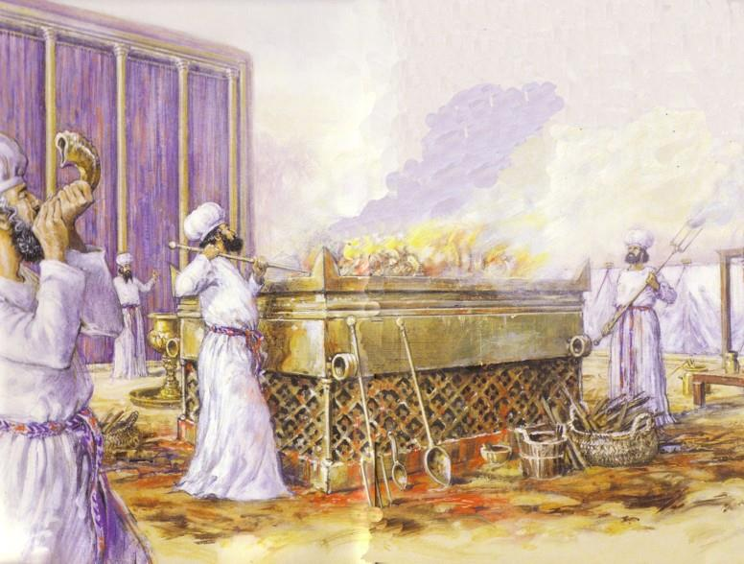
유대인들은 종종 온전한 번제를 드렸다

Slide 25

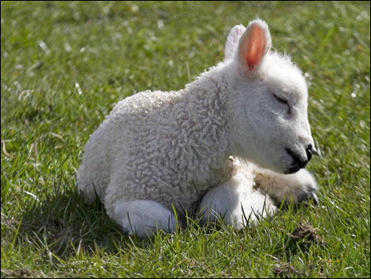
유월절의 양
"… 이달 열흘에 너희 매인이 어린 양을 취할찌니 각 가족대로 그 식구를 위하여 어린 양을 취하되" (출. 12:3)

Slide 26

유월절 보호
그 피가 너희릐 거하는 집에 있어서 너희를 위하여 표적이 될찌라 내가 피를 볼 때에 너희를 넘어가리니 재앙이 너희에게 내려 멸하지 아닣리라.
출 12:13 (개정)

Slide 27
믿음의 표현
믿음으로 유월절과 피 뿌리는 예를 정하였으니 이는 장자를 멸하는 자로 저희를 건드리지 않게 하려 한 것이며
히 11:28 (개정)

Slide 28
어린양의 피
이튿날 요한이 예수께서 자기에게 나아오심을 보고 가뢰되 보라 세상 죄를 지고 가는 하나님의 어린 양이로다
요1:29 (개정)

Slide 29
십자가 상징
우리의 유월절 양 곧 그리스도께서 희생이 되셨느니라.
고전5:7 (개정)

Slide 30

어린양 믿음

Slide 31

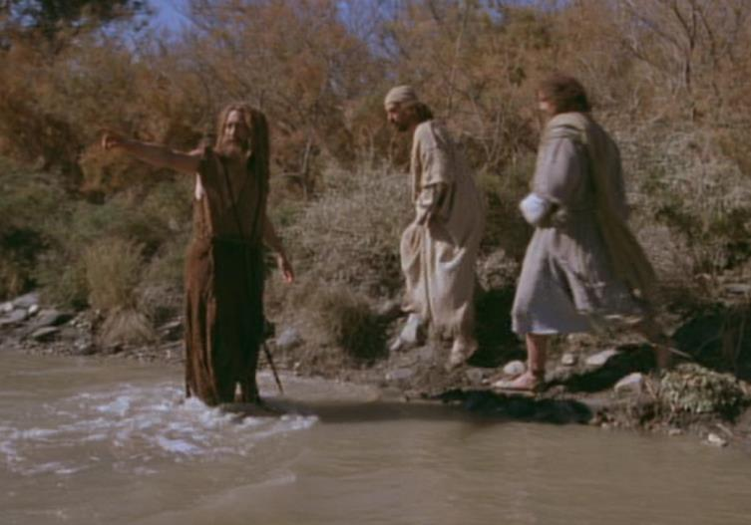
유월절 양
"보라 세상 죄를 지고 가는 하나님의 어린 양이로다 " (요 1:29)

Slide 32

"이것은 내 몸이니…"

Slide 33

죽음의 천사가 문에 어린양의 피를 보면 지나갔다

Slide 34
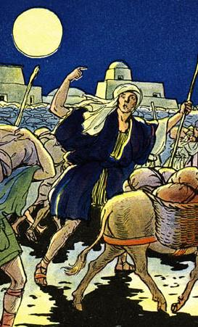
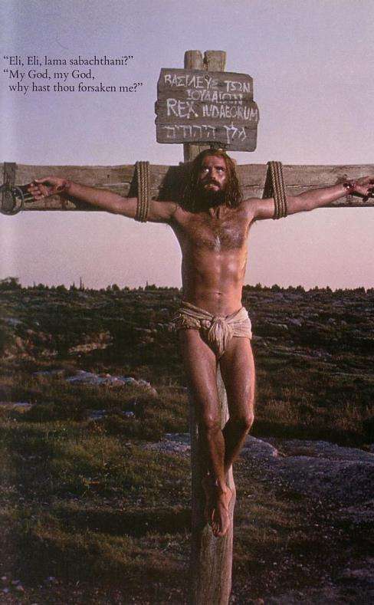
공동점
구약의 출애굽사건은 …
신약의 십자가 사건이다
구원!

Slide 35
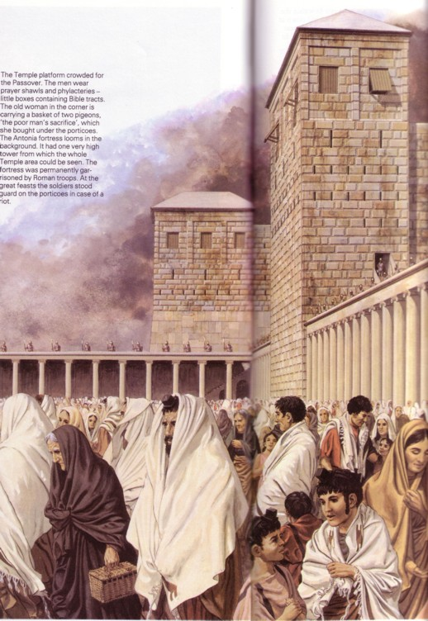

신약시대에 100,000명의 유대인들이 성전을 방문한다

Slide 36
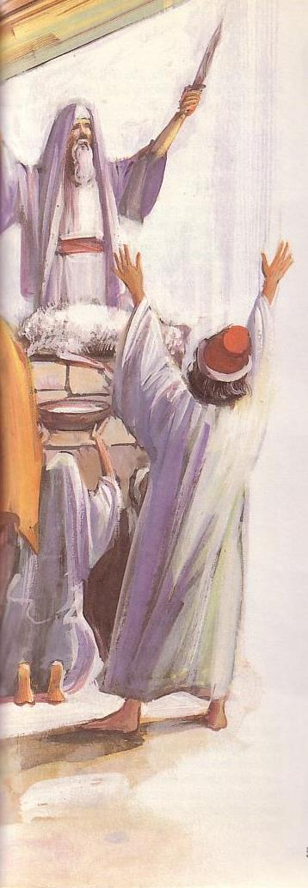
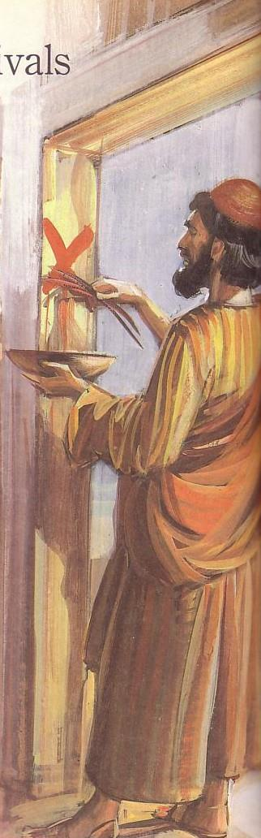
유월절의 중요성
184

Slide 37
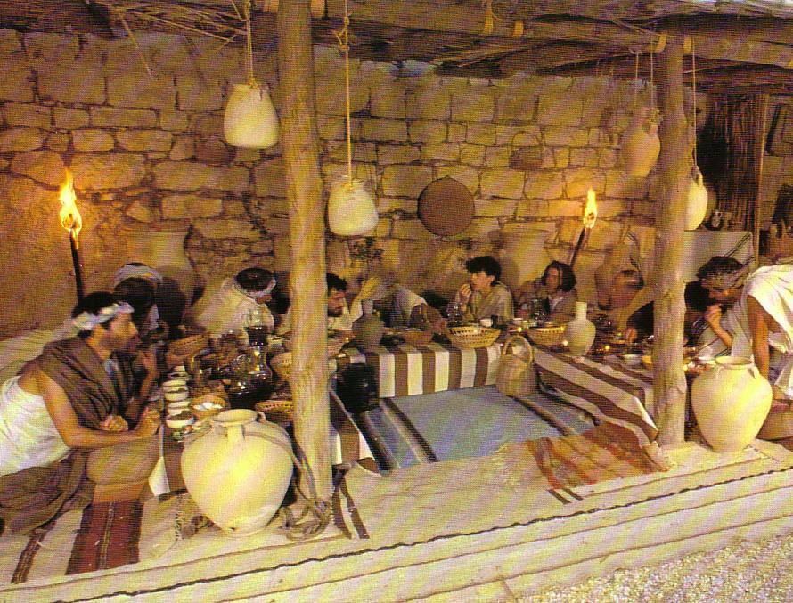
예수님의 유월절에 참석

Slide 38
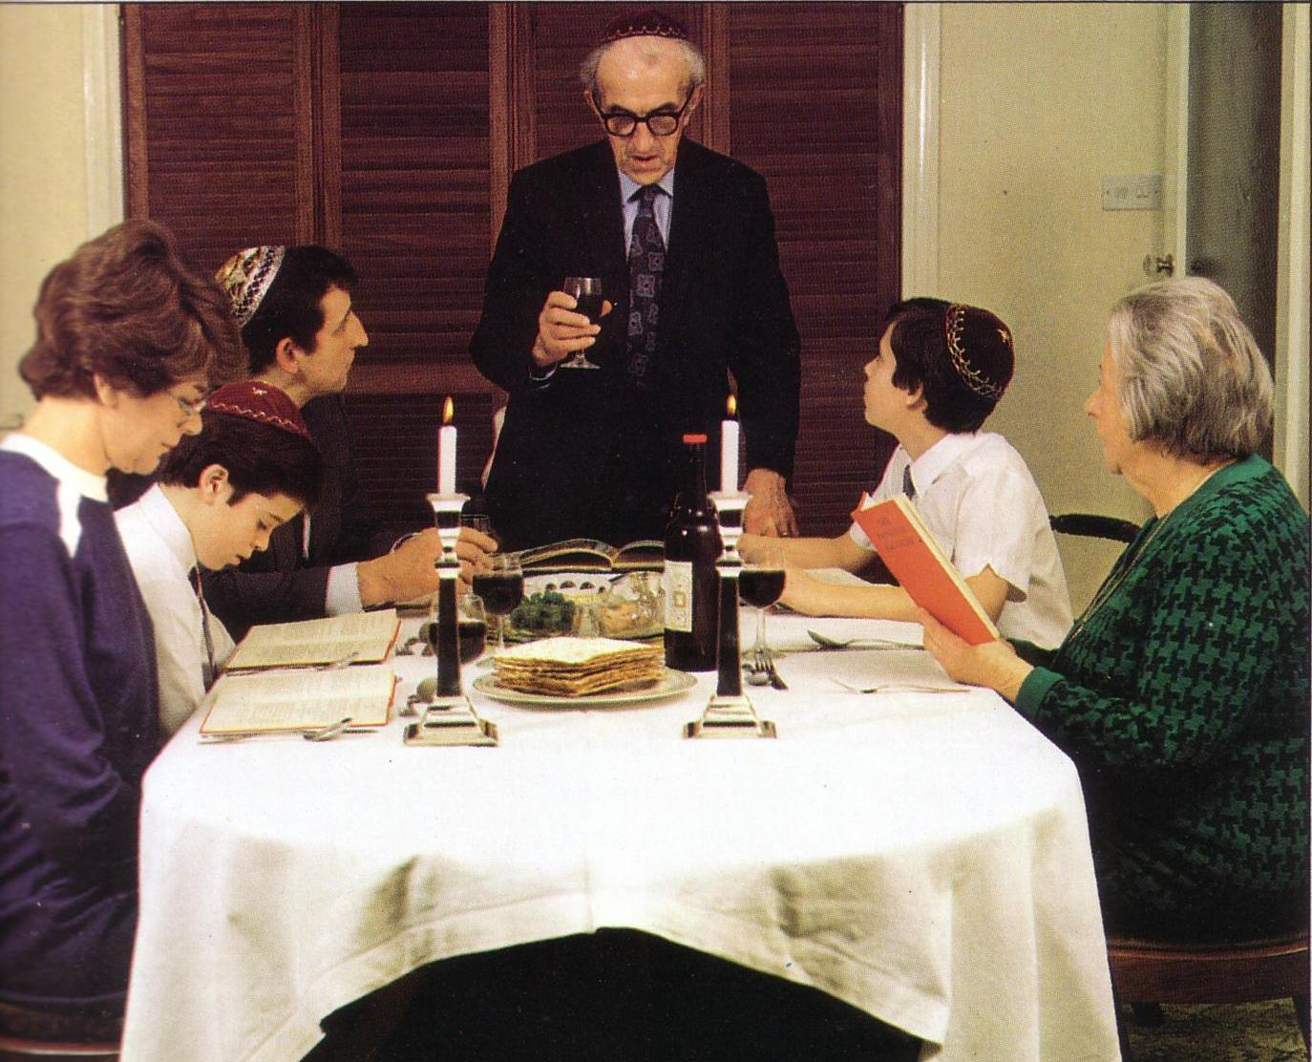
현대 유월절

Slide 39
유월절:
첫번째 성지순례
180
1 Nisan
2 Iyar
3 Sivan
4 Tammuz
5 Av
6 Elul
7 Tishri
8 Cheshvan
9 Kislev
10 Tevet
11 Shevat
12 Adar
유월절
구속
무교절
구별
성지순례의 절기

Slide 40


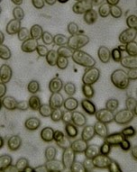
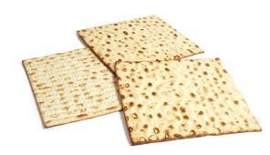
누룩 없는 빵의 절기
184
누룩은 죄의 상징이며, 누룩없는 빵은 예수님이 죽으심으로 죄로부터 우리를 자유케 하셨다는 죄로부터의 구별를 상징
Notes:
www.stephenwilliamson.com/ Hobbies/bakin.htm (Yeast bloom)

Slide 41
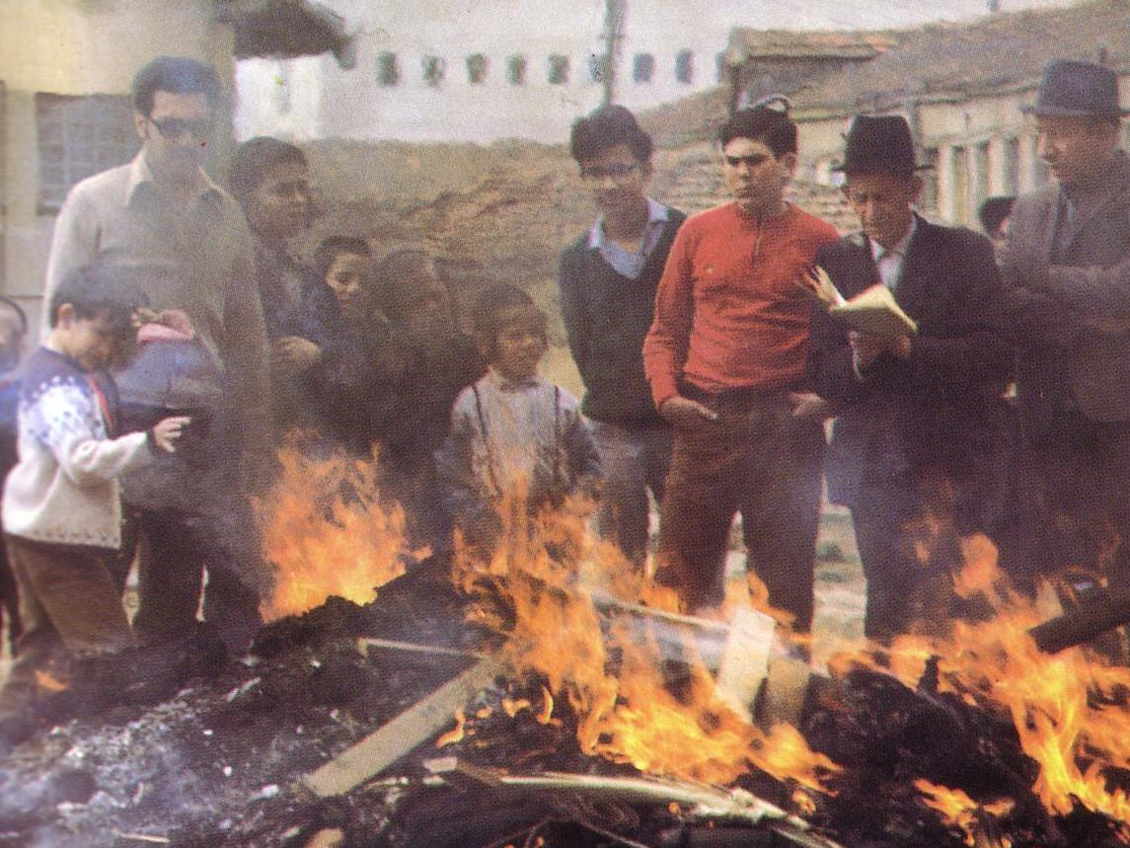
＂모든 누룩을 태워라!"

Slide 42
유월절: 첫번째 순례절기
180
1 Nisan
2 Iyar
3 Sivan
4 Tammuz
5 Av
6 Elul
7 Tishri
8 Cheshvan
9 Kislev
10 Tevet
11 Shevat
12 Adar
유월절
구속
무교절
구별
초실절
부활
성지순례의 절기

Slide 43
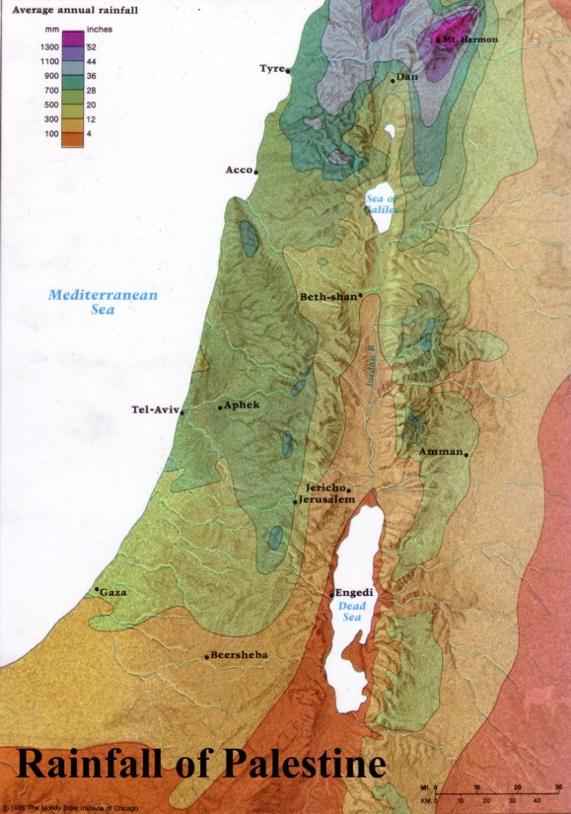
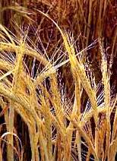
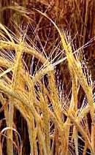
첫열매: 요제
184
북이스라엘의 추수
예루살렘으로 가져옮

Slide 44
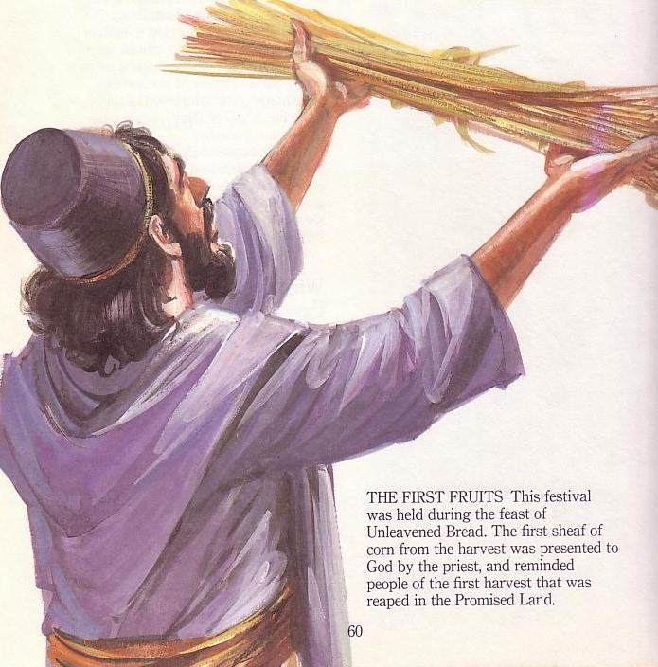
성전에 드리는 첫열매
184
이스라엘 북쪽지방의 추수물
예루살렘으로 가져옮
하나님앞에 요제로드림

Slide 45

예언의 주간
목요일
금요일
토요일
일요일
갈릴리
유월절
무교절
초실절
유대
초실절
유월절
무교절
최후만찬
십자가
부활
2 April 33
3 April 33
5 April 33
“이제 그리스도께서 죽은 자 가운데서 다시 살아 잠자는 자들의 첫 열매가 되셨도다” (고전15:20 개역).
예수님은 부활한 유일하신 분이다, 그러나 그분은 부활에 참여할 많은 사람의 첫 열매이시다.
Notes:
Leviticus 23 gives the order of three key feasts of Israel: • Passover, • Unleavened Bread, and • Firstfruits.
• But how could Jesus have Passover Thursday night but then die at 3 PM the next day on Friday when the Passover lambs were being slaughtered? And why did the Jewish leaders want the bodies off the cross quickly as Passover was approaching when Jesus had already celebrated Passover the night before?
• The answer is that Galilean Jews celebrated Passover the day before • Judean Jews. Since his disciples were Galileans, Jesus naturally celebrated on their timetable.
• The Feast of Unleavened Bread always began the day after Passover (Lev 23:5-6).
• Then Firstfruits followed sometime later on the first Sabbath after the first crops began to ripen (Lev 23:11). It indicated that millions of additional sheaves would follow until the entire harvest came in at Pentecost. In AD 33, these three celebrations occurred one after another on three consecutive days!
The significance is astonishing. • Christ predicted his death at the Last Supper Thursday night. • Then Jesus died on the Judean Passover • so that believers can live a life without yeast (Unleavened Bread), • which immediately followed with his resurrection on Firstfruits as he is the first and only human ever to obtain a glorified body as an installment for millions more to follow (1 Cor 15:20)!
We know these dates to be • 2 April 33 for the Thursday night Passover, • 3 April 33 was the day of his crucifixion, and • Jesus rose from the dead on the Feast of Firstfruits on 5 April 33.
The coming of the Holy Spirit completed Christ's resurrection (Acts 2)

Slide 46
오순절: 두번째 성지순례절기
180
1 Nisan
2 Iyar
3 Sivan
4 Tammuz
5 Av
6 Elul
7 Tishri
8 Cheshvan
9 Kislev
10 Tevet
11 Shevat
12 Adar
유월절
구속
무교절
구별
초실절
부활
오순절
성령
3대 성지순례 절기
Notes:
Pentecost depicts the coming of the Holy Spirit to complete Christ's resurrection (Acts 2).

Slide 47
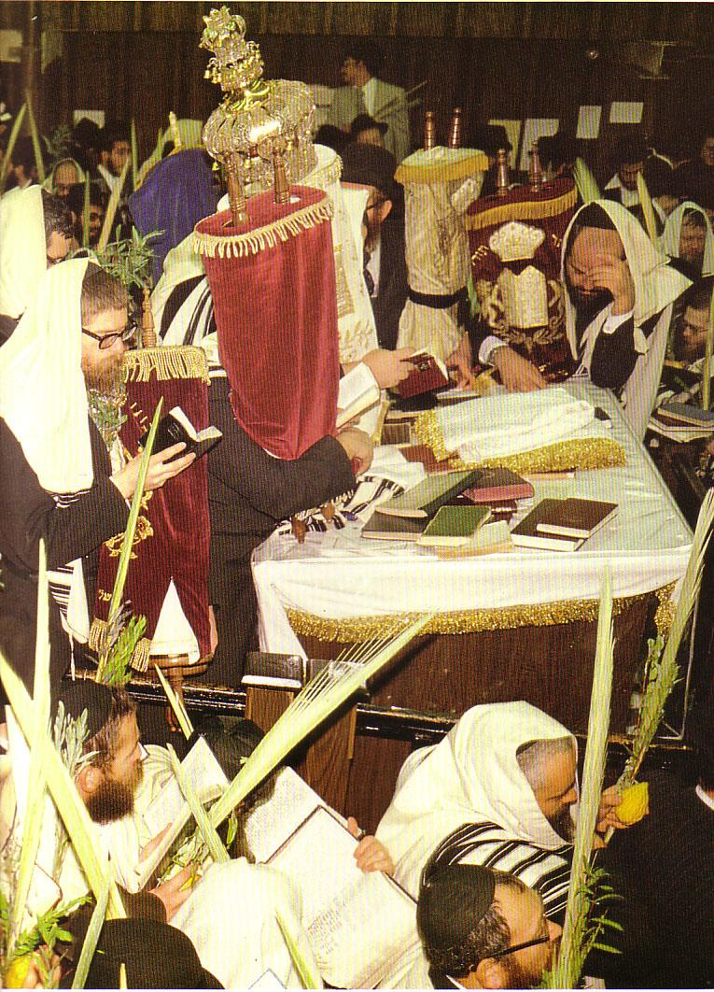

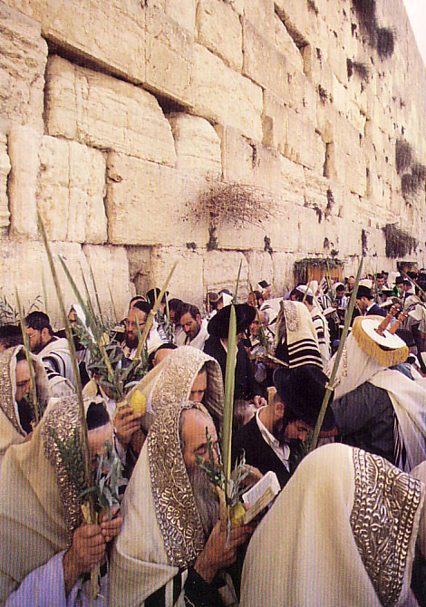
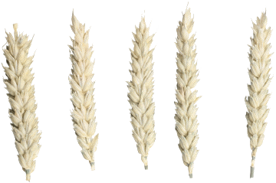
밀 추수의 축제

Slide 48
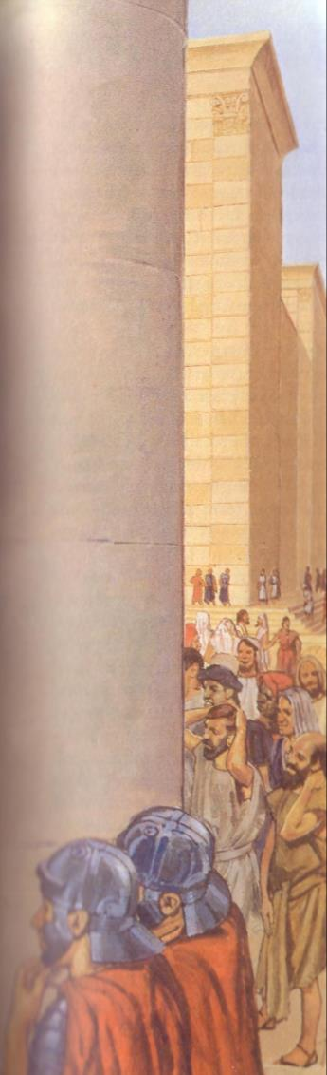
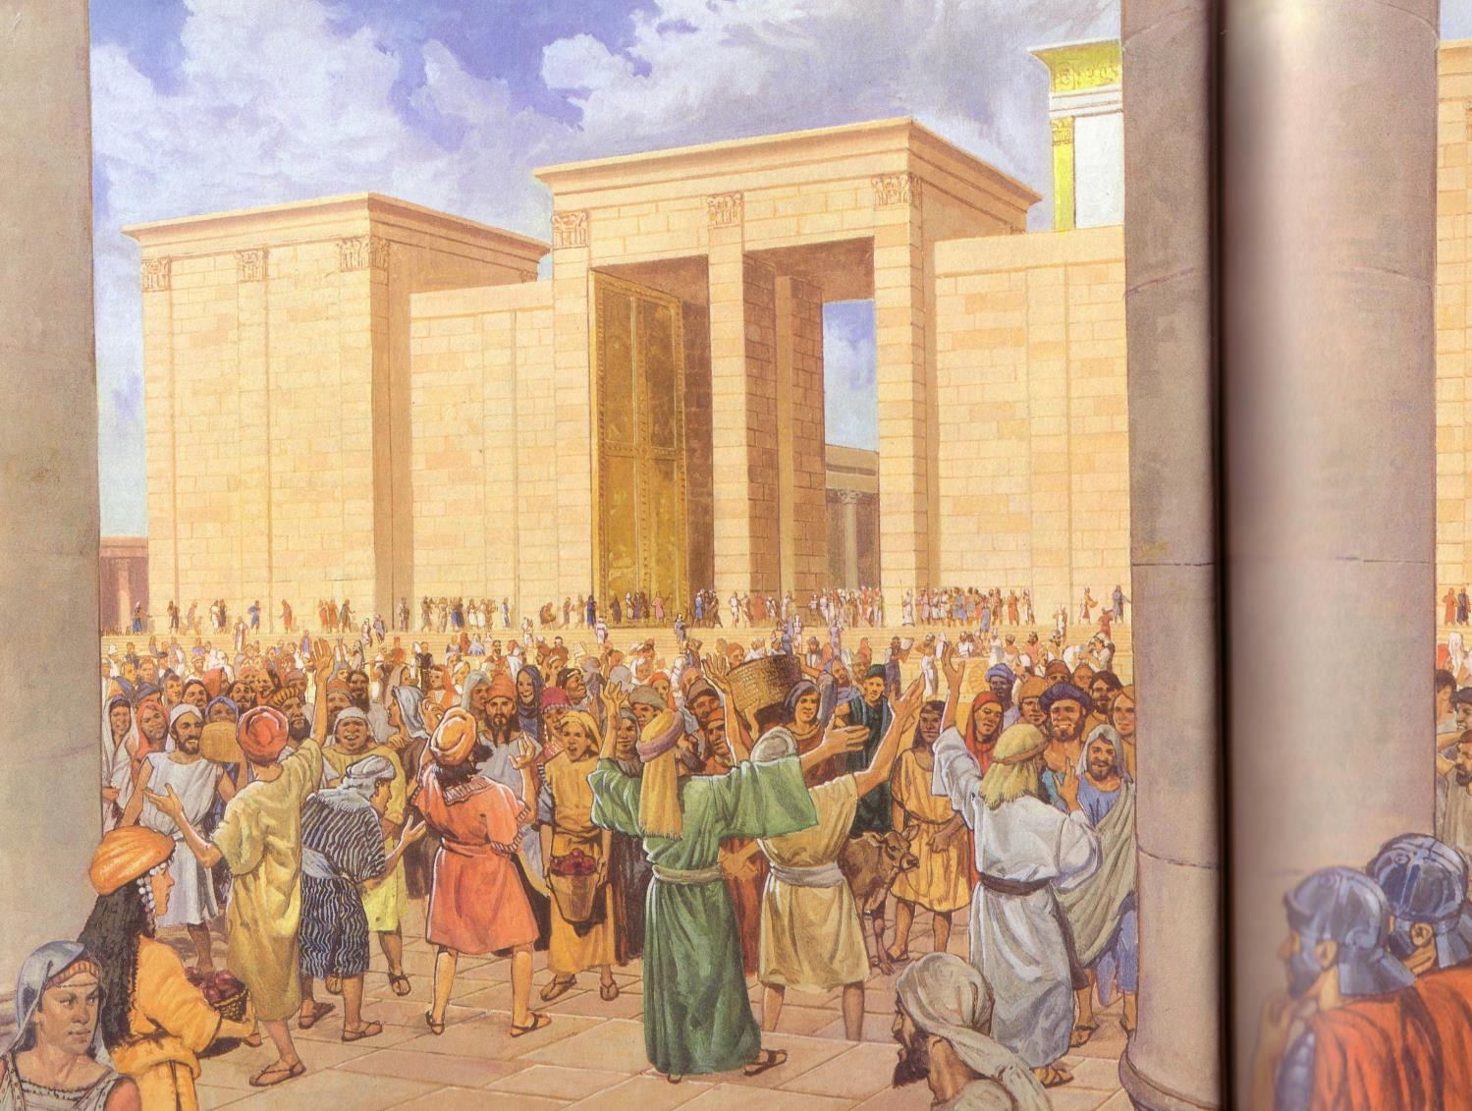
사도들은 그들이 배워보지 못한 언어로 하나님을 찬양했다(행전 2)

Slide 49
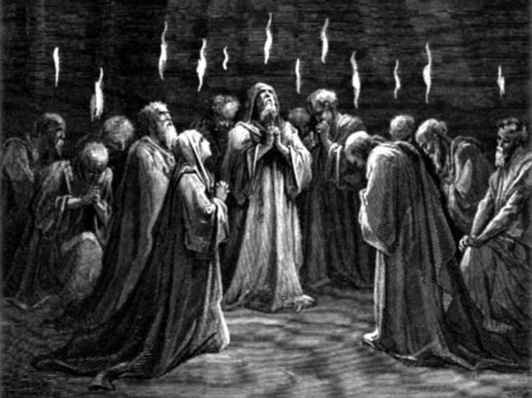
오순절에 성령이 오심(행 2)

Slide 50
레위기 23 절기들
180
1 Nisan
2 Iyar
3 Sivan
4 Tammuz
5 Av
6 Elul
7 Tishri
8 Cheshvan
9 Kislev
10 Tevet
11 Shevat
12 Adar
유월절
구속
무교절
구별
첫열매
부활
오순절
성령
들림
나팔절
3대 성지순레 절기

Slide 51
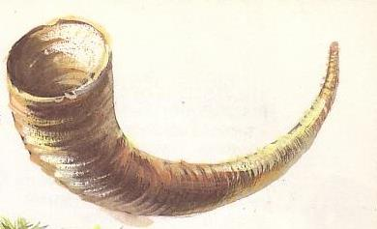
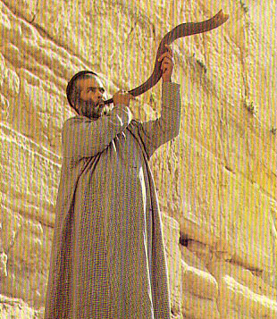
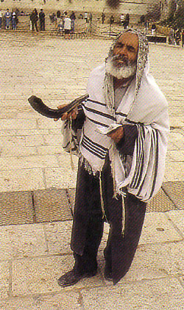
Rosh Hashanah (새해)
184
Notes:
http://images.google.com/imgres?imgurl=www.rigal.freeserve.co.uk/jewish/calendar/calenda2a.gif&imgrefurl=http://www.rigal.freeserve.co.uk/jewish/calendar/jcalendar2.htm&h=398&w=477&prev=/images%3Fq%3DJewish%2BCalendar%2BDiagram%26svnum%3D10%26hl%3Den%26lr%3D%26ie%3DUTF-8%26oe%3DUTF-8

Slide 52
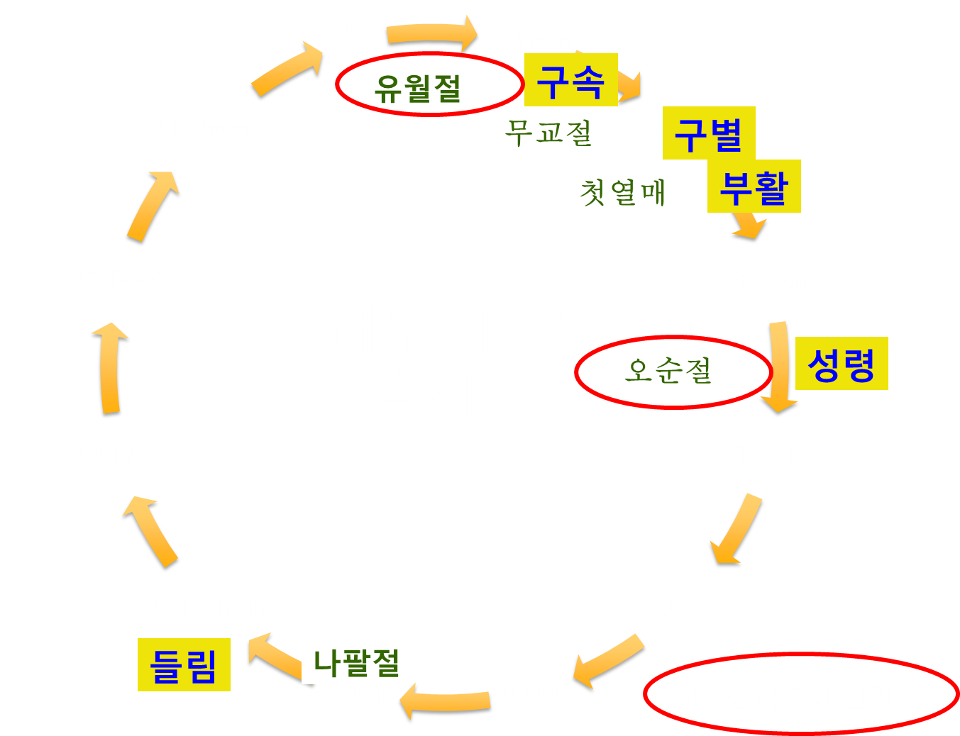
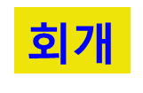

180
1 Nisan
2 Iyar
3 Sivan
4 Tammuz
5 Av
6 Elul
7 Tishri
8 Cheshvan
9 Kislev
10 Tevet
11 Shevat
12 Adar

Slide 53
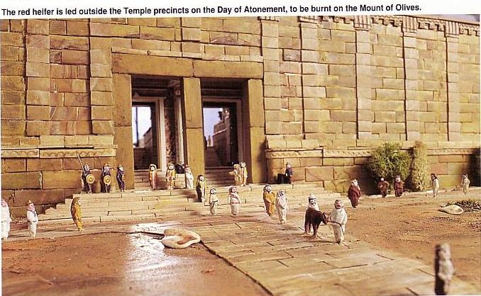
Yom Kippur: 속죄일
184
속죄일에 어린 붉은 암소를 성전에서 끌고 나와 감람산에서 번제로 드리게 된다

Slide 54
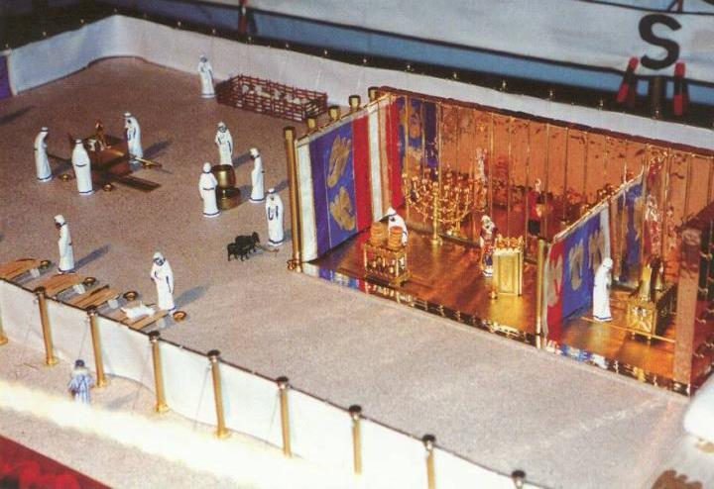
속죄일(레. 16:29-34)
마당
성소
지성소

Slide 55
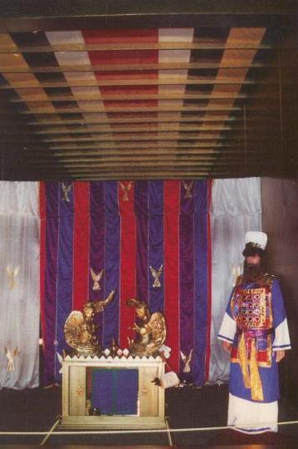
속죄일
대제상의 준비
대제사장의 속죄
백성들의 속죄
희생양
정결식
레위기 16:29-34

Slide 56
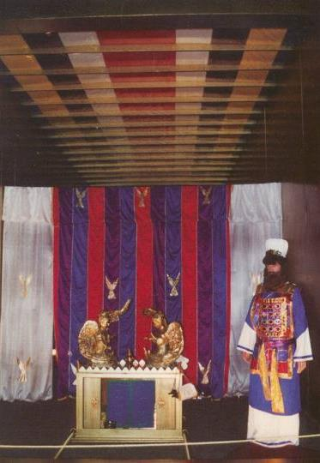
속죄일의 상징
그리스도께서 장래 좋은 일의 대제사장으로 오사 손으로 짓지 아니한 곧 이 창조에 속하지 아니한 더 크고 온전한 장막으로 말미암아 .
히브리서 9:11 (개정)

Slide 57
모두를 위해 단번에 드림!
염소와 송아지의 피로 아니하고 오직 자기 피로 영원한 속죄를 이루사 단번에 성소에 들어가셨느니라.
히브리서 9:12 (개정)

Slide 58
더 이상의 속죄는 필요없다
대제사장이 해마다 다른 것의 피로써 성소에 들어가는 것 같이 자주 자기를 드리려고 아니하실찌니.
히브리서 9:25 (개정)

Slide 59
죄를 끝내버렸다
그리하면 그가 세상을 창조할 떄부터 자주 고난으 받았어야 할 것이로되 이제 자기를 단번에 제사로 드려 죄를 없게 하시려고 세상 끝에 나타나셨느니라.
히브리서 9:26 (개정)

Slide 60
지성소에 있는 자리?
오직 그리스도는 죄를 위하여 한 영원한 제사를 드리시고 하나님 우편에 앉으사.
히브리서 10:12 (개정)

Slide 61
초막절: 세번째 성지순례절기
180
1 Nisan
2 Iyar
3 Sivan
4 Tammuz
5 Av
6 Elul
7 Tishri
8 Cheshvan
9 Kislev
10 Tevet
11 Shevat
12 Adar
유월절
구속
무교절
구별
초실절
부활
오순절
성령
초막절
회개
속죄일
들림
나팔절
3대 성지순례절기
Notes:
The Day of Atonement prophetically looks forward to the national repentance of Israel in the Tribulation (Rom. 11:26-27).
This will be followed by the prophetic significance of Israel living in the land instead of in tabernacles.

Slide 62
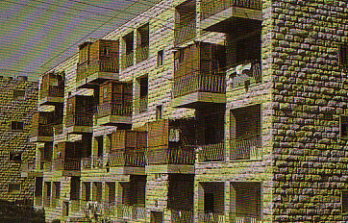




초막절
184
레위기 23:42-43 “너희는 칠일동안 초막에 거하되 이스라엘에서 난 자는 다 초막에 거할찌니 이는 내가 이스라엘 자손을 애굽 땅에서 인도하여 내던 때에 초막에 거하게 한줄을 너희 대대로 알게 함이니라 나는 너희 하나님 여호와니라."
초막(쉼터)

Slide 63
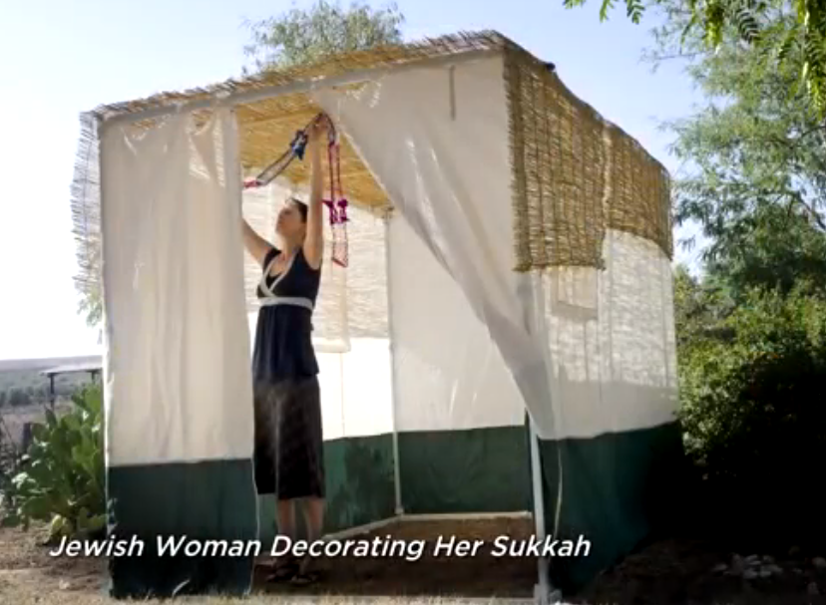
유대여인이 자신의 초막을 장식하고 있다

Slide 64
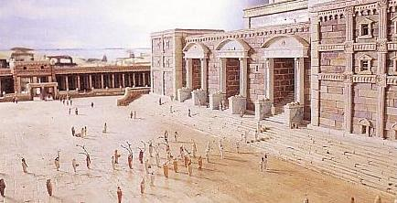
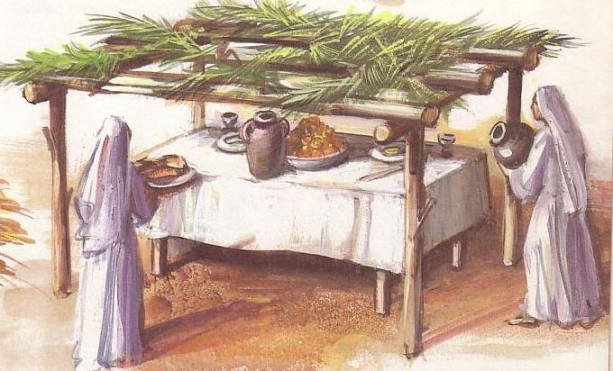
초막절
184
신명기 16:13 "너희 타작마당과 포도주 틀의 소출을 수장한 후에 칠일 동안 초막절을 지킬 것이요."

Slide 65

4월- 11월동안 지속되는 추수절기
183
이스라엘에서 현대 농업에 기초한 추수와 저장
 | Mar | Apr | May | June | July | Aug | Sep | Oct | Nov
Wheat |  |  | X
Barley |  | X
Oats |  |  | X
Peas |  | X | X
Chickpeas |  |  |  | X
Lentils |  | X | X
Vetch |  | X | X
Sesame |  |  |  |  | X
Flax |  |  |  |  | X
Millet |  |  |  |  | X | X
Grapes |  |  |  | X | X | X | X
Figs |  |  |  |  |  | X | X
Pomegranates |  |  |  |  |  | X | X
Olives |  |  |  |  |  |  | X | X | X
올리부가 마지막 추수이다. 올리브가 왜 마지막 날에 이스라엘의 회복과 열매를 상징하는 지는 의심의 여지가 없다
(예레미야 11:16; 호세아 14:6; 로마서 11:16-21)
http://www.wcg.org/lit/law/festivals/harvest.htm
Notes:
Hebrew Roots/The restoration process/Israel
< Hebrew Roots‎ | The restoration process
https://en.wikibooks.org/wiki/Hebrew_Roots/The_restoration_process/Israel
Accessed 23 Feb 2019
THE OLIVE TREE - ISRAEL
The Olive tree is one of the five specie that grow in the land of Israel which are, the Pomegranate, the Fig, the Date Palm, Grape Vines and the Olive (Deut.8:8; Haggai 2:19; Joel 1:12).
By divine decree, the Olive tree has been chosen by Yahweh God as the national emblem of Israel as it characterises their qualities.
The trees grow plentifully around the countryside and are known for their tenacity, as they grow in almost any condition upon the hills or in valleys, in rocky or fertile soil. They are able to thrive in great temperature extremes of cold and heat with a minimum of water, and are virtually indestructible. There are some trees in the land which have survived being destroyed by invading armies, that are over 2,000 years old. Even when cut down or burned, new shoots will emerge from its roots. No matter what the conditions, the evergreen olive tree will live and produce fruit which is a source of food, light, hygiene and healing. Their habit of growth gives them a form of gracefulness and character which sets them apart from other trees.
The first reference in the Bible to the olive is in the Ark. It was an olive leaf that a dove from Noah's ark brought to Noah, “Then the dove came to him in the evening, and behold, a freshly plucked olive leaf was in her mouth; and Noah knew that the waters had receded from the earth” (Gen. 8:11).
From the beginning of civilization, Olives have been eaten as a Mediterranean staple food and olive oil has been used for cooking, in lamps for light (Ex. 27:20, Lev. 24:2), for medicine, and for anointing oil in religious ceremonies (Ex. 30:24-25)
Olive oil was so plentiful in Israel that it was one of the products regularly exported. Solomon sent the King of Tyre 100,000 gallons (378,533 liters) of olive oil (I Kings. 5:11).
It was in the Garden of Gethsemane (Gat Shemen, literally, the place of the “olive press”), where Yeshua spent much of His time in Jerusalem with His disciples. “Coming out, He went to the Mount of Olives, as He was accustomed, and His disciples also followed Him” (Luke 22:39).
The primary characteristics symbolized by the Olive tree is fruitfulness, faithfulness and steadfastness.
Psalms 52:8 says, “But I am like a green olive tree in the house of God; I trust in the mercies of God forever and ever.” By means of His grace, we are sustained by His Presence to remain fruitful, faithful and steadfast.
Psalms 128:3 says, “Your wife shall be like a fruitful vine in the very heart of your house; Your children like olive plants all around your table.” Again, a prophecy of fruitfulness like the olive tree, sending up many shoots from the parent tree to grace their personal altar to the Lord. Coming from their base or root, it symbolizes the blessing of them reproducing their faith and works in their children.
It is in Jeremiah 11:16, that Yahweh identifies the Olive Tree as the symbol of Israel. "The Lord called your name Green Olive Tree, lovely and of good fruit."
Hosea prophesies that in the end-time Israel shall once again be restored and its "branches shall spread; his beauty shall be like an olive tree" (Hosea 14:6)
Paul also in the new covenant uses this same analogy for Israel (Romans 11:16-21).
Rom.11:16 "For if the Firstfruit is holy, the lump also is holy, and if the root is holy, so are the branches. 7 But if some of the branches (of Israel, the Olive tree) were broken off, and you, being a wild olive, were grafted in among them, and became partaker with them of the root of the richness of the olive tree; 18 don't boast over the branches. But if you boast, it is not you who bear the root, but the root you.19 You will say then, "Branches were broken off, that I might be grafted in." 20 True; by their unbelief they were broken off, and you stand by your faith. Don't be conceited, but fear; 21 for if God didn't spare the natural branches, neither will he spare you."
“The State of Israel chose the olive leaves around the Menorah as its emblem. The olive leaves symbolize peace, as this is the wish of our state. The olive also symbolizes light, as the oil produced from the olive lightened the Menorah in the Temple.”
The Olive in the Jewish and Israeli culture - Jerusalem Post
https://www.jpost.com/.../The-Olive-in-the-Jewish-and-Israeli-culture-193416
Oct 31, 2010

Slide 66

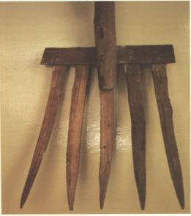
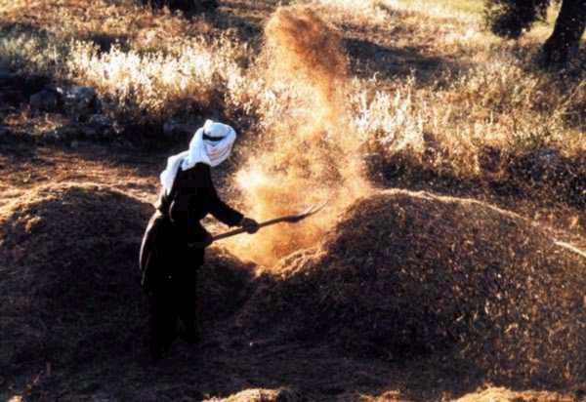
초막 = 마지막 추수
184
키질 = 예수님의 재림에 대한 사건:
국가적 심판(Matt. 13:30, 39; Rev. 14:15)
변형 = 왕국이 임함 (마. 17:4)

Slide 67

변형 = 초막 = 왕국
(마. 17:4)
Notes:
The Day of Atonement prophetically looks forward to the national repentance of Israel in the Tribulation (Rom. 11:26-27).
This will be followed by the prophetic significance of Israel living in the land in the kingdom instead of in tabernacles/booths.

Slide 68
초막절: 세번째 성지순례절기
180
1 Nisan
2 Iyar
3 Sivan
4 Tammuz
5 Av
6 Elul
7 Tishri
8 Cheshvan
9 Kislev
10 Tevet
11 Shevat
12 Adar
유월절
구속
무교절
구별
초실절
부활
오순절
성령
왕국
초막절
회개
속죄일
들림
나팔절
3대 성지순례절기
Notes:
The Day of Atonement prophetically looks forward to the national repentance of Israel in the Tribulation (Rom. 11:26-27).
This will be followed by the prophetic significance of Israel living in the land instead of in tabernacles.

Slide 69


이스라엘 절기의 요약
183
두 달에 집중됨
기쁨과 침울함
예루살렘과 집에서
농업을 중심으로 설계됨
국가적 연합
안식을 준비함
과거와 미래를 바라보

Slide 70
성경에 언급하지 않은 세개의 다른 절기…

Slide 71
초막절: 세번째 성지순례절기
180
1 Nisan
2 Iyar
3 Sivan
4 Tammuz
5 Av
6 Elul
7 Tishri
8 Cheshvan
9 Kislev
10 Tevet
11 Shevat
12 Adar
유월절
구속
무교절
구별
초실절
부활
오순절
성령
왕국
초막절
아브월 9일째
회개
속죄일
들림
나팔절
3대 성지순례절기
Notes:
The Day of Atonement prophetically looks forward to the national repentance of Israel in the Tribulation (Rom. 11:26-27).
This will be followed by the prophetic significance of Israel living in the land instead of in tabernacles.

Slide 72

유대인들의 삶은 400년 동안 솔로몬성전을 중심으로 돌아갔다
(959-586 BC)
이스라엘 안의 유대이즘과 디아스포라
184

Slide 73

유대인들은 물대접에서 거룩함을 유지함
성전
파괴!
아브월 9일
• 586 BC
• AD 70

Slide 74
초막절: 세번째 성지순례절기
180
1 Nisan
2 Iyar
3 Sivan
4 Tammuz
5 Av
6 Elul
7 Tishri
8 Cheshvan
9 Kislev
10 Tevet
11 Shevat
12 Adar
유월절
구속
무교절
구별
초실절
부활
하누카쿠
오순절
성령
왕국
초막절
아브월 9일째
회개
속죄일
들림
나팔절
3대 성지순례절기
Notes:
The Day of Atonement prophetically looks forward to the national repentance of Israel in the Tribulation (Rom. 11:26-27).
This will be followed by the prophetic significance of Israel living in the land instead of in tabernacles.

Slide 75




Hanukkah (빛의 절기) 기원164년에 마카비가 셀루키에 승리한 날을 기념
184
7-Branch Menorah (Regular)
9-Branch Lampstand (Hanukkah)

Slide 76
초막절: 세번째 성지순례절기
부림
180
1 Nisan
2 Iyar
3 Sivan
4 Tammuz
5 Av
6 Elul
7 Tishri
8 Cheshvan
9 Kislev
10 Tevet
11 Shevat
12 Adar
유월절
구속
무교절
구별
초실절
부활
하누카쿠
오순절
성령
왕국
초막절
아브월 9일째
회개
속죄일
들림
나팔절
3대 성지순례절기
Notes:
The Day of Atonement prophetically looks forward to the national repentance of Israel in the Tribulation (Rom. 11:26-27).
This will be followed by the prophetic significance of Israel living in the land instead of in tabernacles.

Slide 77

부림: 승리의 제비뽑기
184

Slide 78
I. 이스라엘이 하나님과 거룩한 동행을 유지하기 위한 안식.
182
모든 유대남자들은 그들의 삶에 하나님의 축복을 유지하기 위해 일년에 세차례 성전방문(출. 23:14-19).
하나님의 중요한 명령인 안식일을 지키는 것은 거룩한 하나님과 이스라엘의 언약이기 때문이다(31:12-17).

Slide 79

안식일
182

Slide 80
안식의 종말론적 중요성
23
529
시각적 요약(Richard James Griffith의 Th.D 논문, Dallas Theological Seminary, 1990)
두 단계의
그리스도의 재림
타락 전
모세 언약 전
모세언약
교회
대환란
천년왕국
영원
창조
인간의 타락
시내산
그리스도의 죽음
휴거
계시
계 20:1-6
영원
6일
(사역)
창1장
7번째 날
(안식)
창 2:1-3
율법
주어짐
출 20장
율법이 폐기됨
롬 7:1-6
갈 3:19, 23-29
고전 9:20
고후 3:6-11
다니엘의 70일과
70이레 예언
단 9:27
율법이 부분적으로 다시 주어짐
겔 40–48
하나님의 사역
창조사역
창 1장
유지하는 사역
요 5:17
재창조 사역
계 21–22
이스라엘은 약속의 땅의 안식에 대한 하나님의 제안을 반복적으로 거절했다.
하나님의
안식
쉬지
않으심
창조 사역으로부터의 안식
창 2:2-3
죄로 인한 안식의 멈춤
쉼이 가나안으로 연결됨
창 12; 1-3; 15:18;
신 30:1-10
광야에서
거절함
창 14:23;
히 3:9
다윗의 때에 거절함
시95:7b-11
메시아 때에 거절함
마23:37-39
베드로의 설교에서 거절함
행 3:19-20
쉽이 받아들여지고 다시 주어짐
히 3:7–4:11
이스라엘의
안식
인류를 위한 안식은 없음
이스라엘의 안식을 기대함
창 2:3
안식일이
제정됨
출 16장
느 9:13-14
모세 언약의 증표
출 31:13, 17;
겔 20:12, 20
안식일 폐지됨
골 2:16-17
갈 4:9-10
롬 14:5
호 2:11
주일이 제정됨
행 20:7
고전 16:1-2
계 1:10
안식일이 다시 제정됨
마 24:20
안식일이 다시 제정됨
겔 46:1
사 66:23
전환의 시작
전환의 완성
이스라엘의 국사
시내산에서 국가가 형성됨
출 19장
69주
（483년）
444 BC-AD 33
단 9:25
국가가 교회 시대
사이에 놓임:
“이방인의 시대”
단 9:26
눅 21:24
1 주
(7년)
AD ??
단 9:27
국가의 회개,
메시야를 믿음,
다시 수립됨
겔 36–39
왕국 비유
왕국의 언어
창 1장
아브라함 & 땅의 약속창 12:1-3; 15:18
신 30:1-10
안식은 창조와
구원을 회상함
출 20:8-11
신 5:12-15
안식일은
두 가지 관점으로 상징됨
안식일은 회상하고
동시에 왕국을 상징함 히 4:9
레 23:1-3
Notes:
안식은

Slide 81

182
I. .
이스라엘이 하나님과 거룩한 동행을 유지하기 위한 안식
모든 유대남자들은 그들의 삶에 하나님의 축복을 유지하기 위해 일년에 세차례 성전방문(출. 23:14-19).
하나님의 중요한 명령인 안식일을 지키는 것은 거룩한 하나님과 이스라엘의 언약이기 때문이다(31:12-17)
안식을 범하는 것 중의 하나는 안식일에 불을 피우는 것이다(35:1-3).

Slide 82

II. 우리도 또한 안식과 우리의 삶에 하나님의 일하심을 고찰할 거룩한 시간이 필요하다
거룩한 시간?
이스라엘 처럼, 우리도 거룩한 안식의 연중축제가 필요하다.
이스라엘처럼, 거룩한 안식을 위한 주간의 축제가 필요하다.

Slide 83

핵심 : 거룩한 휴식!

Slide 84
오늘날 기독교 절기에서 유사하게 반복되는 것은?
사순절
부활절
성탄
성금요일
세례? (평생 각 사람에게 한번 일어난다)

Slide 85

토의 질문
우리가 휴식할 시간을 갖지 못해 불평할 때 우리가 정말 말하고자 하는 것은?
어떻게 너의 다음 세대의 그리스도인들이 절기를 더 안식이 있고 영적으로 지낼 수 있는가?
어떤 방법으로 하나님이 너에게 말씀하시는 거룩한 시간을 만들 수 있는가?

Slide 86
초막절: 세번째 성지순례절기
부림
180
1 Nisan
2 Iyar
3 Sivan
4 Tammuz
5 Av
6 Elul
7 Tishri
8 Cheshvan
9 Kislev
10 Tevet
11 Shevat
12 Adar
winter
유월절
구속
무교절
구별
초실절
부활
하누카쿠
오순절
성령
왕국
초막절
아브월 9일째
summer
회개
속죄일
들림
나팔절
3대 성지순례절기
Notes:
The Day of Atonement prophetically looks forward to the national repentance of Israel in the Tribulation (Rom. 11:26-27).
This will be followed by the prophetic significance of Israel living in the land instead of in tabernacles.

Slide 87
Black

Slide 88


이 사이트로 연결하세요 BibleStudyDownloads.org
이내용을 무료로 사용하세요!
Notes:
NT Survey (ns)

